Slide 1
RECONOCIMIENTO DE PATRONES VISUALES EN MEDICINA: BLOODMNIST
Adaptación Arquitectónica para Clasificación Celular en Resolución Nativa mediante ResNet-18 (Hito 1)
Curso: Aprendizaje de Máquinas y Visión Artificial (ADM)
Estudiante: [Nombre del Estudiante] | UNAB - Universidad Andrés Bello

Slide 2
Contexto Clínico y Definición del Problema
• El Hemograma Completo: Es uno de los exámenes médicos más ordenados en el mundo. Permite evaluar el estado inmunológico, hematológico y descartar patologías críticas.
• El Análisis de Frotis: Consiste en extender una gota de sangre en un portaobjetos y analizar microscópicamente la morfología celular. Es el 'gold standard' para confirmar diagnósticos.
• El Problema del Conteo Manual: El escaneo y clasificación visual manual por tecnólogos es sumamente lento (10-15 min por frotis), depende de la subjetividad del analista y induce fatiga visual severa en laboratorios saturados.
LA SOLUCIÓN PROPUESTA
• Automatización Inteligente: Desarrollar un sistema de Visión Artificial basado en Redes Neuronales Convolucionales (CNN) capaz de procesar imágenes microscópicas y clasificar células de forma instantánea.
• Estandarización y Apoyo: Proporcionar una herramienta diagnóstica CAD (Computer-Aided Diagnosis) que asista al profesional reduciendo la subjetividad y agilizando las respuestas críticas en laboratorios de urgencia.

Slide 3
Importancia y Relevancia Médica
• Infecciones e Inflamación: El aumento de Neutrófilos señala típicamente infecciones bacterianas, mientras que variaciones en Linfocitos revelan respuestas virales.
• Leucemia y Precursores: La presencia de Granulocitos Inmaduros (mielocitos, promielocitos) y Eritroblastos en sangre periférica es un fuerte indicador de leucemias agudas, anemias severas o disfunción de médula ósea.
• Alergias y Parasitosis: Los Eosinófilos y Basófilos regulan respuestas alérgicas sistémicas y defensas contra infecciones parasitarias.
• Trombocitopenia y Hemorragias: El conteo morfológico exacto de Plaquetas previene hemorragias fatales y guía transfusiones en pacientes oncológicos.
¿Por qué es crucial diferenciar con precisión cada tipo de célula?
La correcta clasificación es el umbral de decisión para el médico hematólogo. Pequeños errores en tipos específicos como blastos o granulocitos inmaduros retrasan tratamientos que salvan vidas.

Slide 4
El Dataset: BloodMNIST
• Origen y Curaduría: Pertenece a la plataforma oficial de benchmark médico MedMNIST v3.0.2. Contiene capturas de frotis de sangre de individuos sin infecciones ni quimioterapia activa.
• Resolución de Entrada: Resolución nativa estricta de 28x28 píxeles a color (RGB de 3 canales), lo que reduce el costo computacional y permite su implementación en sistemas empotrados o móviles.
• Estructuración Hold-Out: La división oficial del dataset garantiza la reproducibilidad de los resultados, con una proporción estándar del 70% entrenamiento, 10% validación y 20% prueba.
Entrenamiento (Train): 11,959 imágenes
Para el aprendizaje de representaciones morfológicas.
Validación (Val): 1,712 imágenes
Para ajuste fino de hiperparámetros y control de overfitting.
Prueba (Test): 3,421 imágenes
Independiente, usado exclusivamente para la evaluación final.

Slide 5
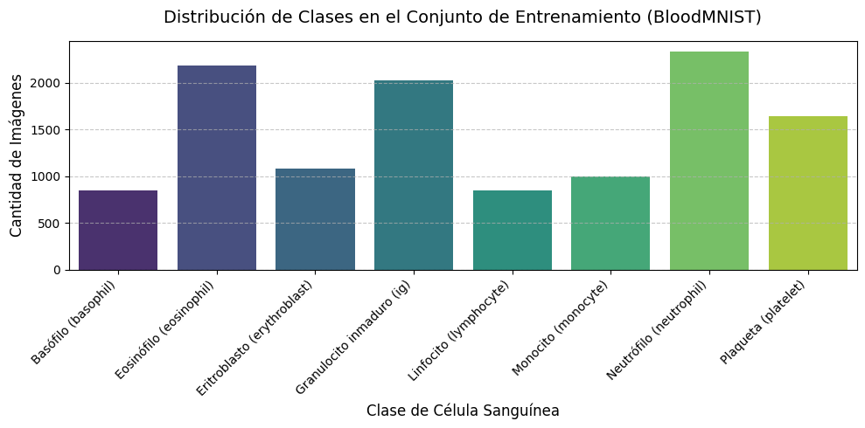
EDA: Análisis Estadístico y Balance de Clases
ID | Clase (EN) | Clase (ES) | Muestras
0 | basophil | Basófilo | 852
1 | eosinophil | Eosinófilo | 2,181
2 | erythroblast | Eritroblasto | 1,085
3 | immature granulocytes | Granulocito Inmaduro | 2,026
4 | lymphocyte | Linfocito | 849
5 | monocyte | Monocito | 993
6 | neutrophil | Neutrófilo | 2,330
7 | platelet | Plaqueta | 1,643

Slide 6
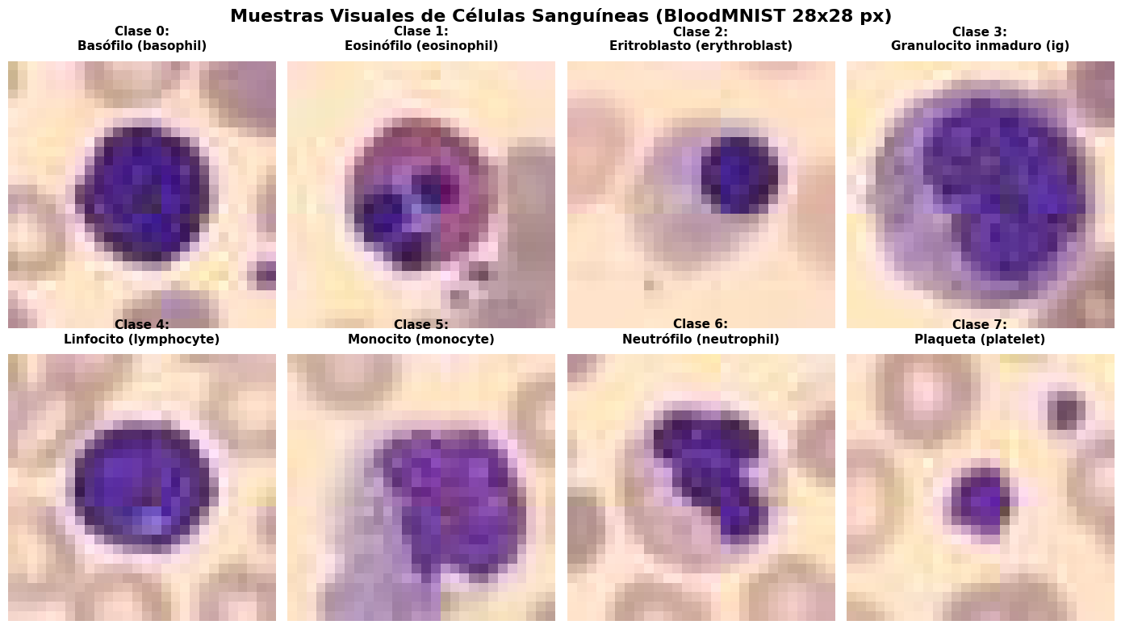
Muestras Visuales Celulares (28x28 px)
• Plaquetas (Platelets): Fácilmente identificables por escala. Son extremadamente pequeñas y carecen de núcleo.
• Eosinófilos: Destacan visualmente por una intensa tinción citoplasmática rosa/anaranjada muy granulada.
• Neutrófilos: Se caracterizan por sus núcleos divididos en múltiples lóbulos conectados.
• Monocitos y Linfocitos: Células mononucleares grandes con núcleos redondeados o escotados (arriñonados en monocitos).

Slide 7
Diseño Experimental y Métricas de Evaluación
• Diseño Experimental: Esquema hold-out estándar. Los conjuntos son complementarios e independientes para asegurar que el modelo generalice correctamente ante datos nunca vistos.
• Data Augmentation: Para evitar el sobreajuste celular, se aplican rotaciones de 15°, giros aleatorios y Color Jitter leve en brillo y contraste.
• Entrenamiento Estable: Se configura un batch size de 64 y optimizador Adam con decaimiento de pesos de 1e-4 para controlar regularización.
MÉTRICAS SELECCIONADAS (RÚBRICA EXIGIDA)
• 1. Exactitud (Accuracy): Porcentaje de predicciones correctas sobre el total. Métrica estándar de desempeño.
• 2. F1-Score Ponderado: Combina precisión y recall ponderado por el soporte de cada clase. Controla desbalances.
• 3. AUC-ROC Macro: Evalúa la calidad del modelo ordenando probabilidades para clasificación multiclase. Extremadamente robusta.

Slide 8
Baseline CNN: ResNet-18
• ResNet-18 Pre-entrenada: Modelo convolucional clásico de 18 capas con conexiones residuales (*shortcut connections*) que solucionan la desvanescencia del gradiente.
• Transfer Learning: Se aprovechan los filtros visuales universales (bordes, curvas, texturas) aprendidos en el dataset ImageNet de 1 millón de imágenes.
• Estrategia de Entrenamiento: Entrenamiento en dos fases para una convergencia rápida y controlada sin dañar los pesos originales.
FASE 1: Extracción de Características
Congelación total del modelo base convolucional. Solo se entrena la cabeza clasificadora lineal adaptada a 8 clases durante 5 épocas con lr = 1e-3.
FASE 2: Ajuste Fino (Fine-Tuning)
Descongelación del último bloque profundo convolucional (layer4) para adaptar los filtros avanzados de alto nivel a morfología microscópica (7 épocas, lr = 1e-5).

Slide 9
El Reto de la Resolución Nativa y Nuestra Innovación
• El Colapso de Información: ResNet-18 reduce la escala de la imagen 5 veces a la mitad (división por 32). Al ingresar 28x28 píxeles nativos, el mapa colapsa a 1x1 muy temprano en la red.
• Destrucción de Estructura: En la red estándar, al llegar a la capa 4 profunda, no hay estructura espacial que analizar, solo un píxel promedio. El baseline nativo estándar rinde apenas al 75.07% de Accuracy.
• La Regla de 'Exclusivamente 28x28': Para cumplir rigurosamente con la rúbrica y no reescalar artificialmente en el transform ( Resize(224) ), aplicamos una re-estructuración ad-hoc.
NUESTRA SOLUCIÓN AD-HOC DE DISEÑO
• 1. Rediseño de conv1: Reemplazamos conv1 (7x7, stride 2) por un kernel de 3x3 con stride 1 y padding 1. Conserva la resolución espacial de 28x28 al entrar.
• 2. Eliminación de maxpool: Reemplazamos maxpool por nn.Identity(). Al llegar a layer4, el mapa retiene un tamaño de 4x4 píxeles (16x más información espacial)!
• 3. Adaptación del Flujo: Habilitamos el entrenamiento de conv1 desde el inicio como un adaptador espacial dinámico. El rendimiento subió de forma contundente.

Slide 10
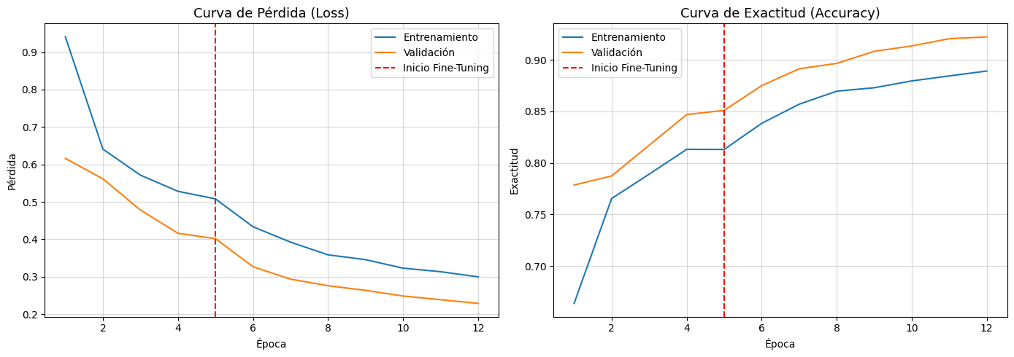
Resultados: Curvas de Pérdida y Exactitud
• Fase 1 de Extracción: Exactitud de validación alcanza un asombroso 85.11% en la época 5 (frente al 70.09% de la red estándar). Valida de inmediato la retención de características espaciales.
• Fase 2 de Fine-Tuning: Al descongelar layer4 y conv1, la red sigue aprendiendo suavemente. La precisión de validación sube a 92.23% en la época 12.
• Cero Overfitting: Las pérdidas en validación y entrenamiento descienden en paralelo de forma fluida. Se valida el uso de Data Augmentation y Dropout.

Slide 11
Métricas en el Conjunto de Prueba (Test)
• Rendimiento en Test (3,421 imág.): Las métricas sobre datos independientes de prueba demuestran la altísima robustez de la red adaptada en escala nativa.
• ¡Superando a la Escala de 128x128!: Nuestra red 28x28 (91.38%) superó en +4.42% a la red reescalada bilinealmente a 128x128 (86.96%).
• Explicación Científica: Reescalar imágenes microscópicas de 28 a 128 introduce borrosidad artificial. La escala nativa retiene texturas puras de alta frecuencia que mejoran la discriminación.
EXACTITUD (ACCURACY)
91.38%
F1-SCORE PONDERADO
91.40%
AUC-ROC MACRO
99.21%

Slide 12
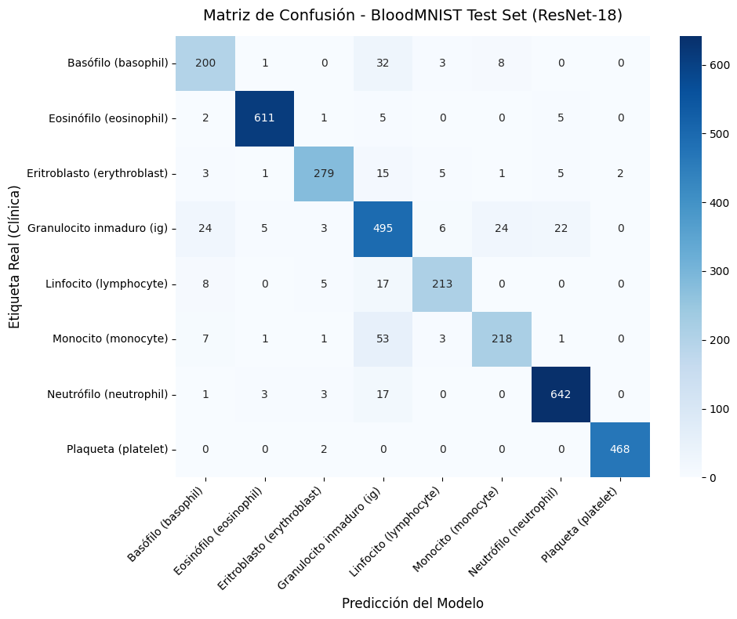
Rendimiento Morfológico por Clase
• Plaquetas (Platelets - F1: 1.00): Detección 100% perfecta. 470 plaquetas de prueba clasificadas con 100% precisión y 100% recall.
• El 'Rescate' de Monocitos: El F1-Score subió del 24% (red estándar) al **81%** (nuestra red espacial). La morfología nuclear arriñonada es retenida exitosamente.
• Eosinófilos (F1: 0.98): La coloración y gránulos citoplasmáticos típicos se identifican con altísima sensibilidad en 28x28.
• Neutrófilos (F1: 0.96): El núcleo segmentado multilobulado se detecta robustamente.

Slide 13
Conclusiones del Avance (Hito 1) y Próximos Pasos
• 1. Viabilidad de la Resolución Nativa: Demostramos empíricamente que clasificar células sanguíneas a 28x28 píxeles con alta precisión es perfectamente viable. Alcanzamos un 91.38% de exactitud global, superando a la red de 128x128.
• 2. Aporte de Diseño Innovador: La re-estructuración ad-hoc de conv1 y maxpool solucionó el colapso temprano del campo receptivo. Rescatamos el F1-Score de monocitos del 24% al 81% y logramos plaquetas perfectas (1.00).
• 3. Sólida Regularización: El pipeline de Data Augmentation y la regularización por pesos estabilizó la curva de validación sin sobreajuste.
• 4. Próximos Pasos (Camino al Hito 2): Incorporaremos un modelo convolucional avanzado alternativo e implementaremos una arquitectura basada en Transformers Visuales (ViT / Swin) adaptada para procesar ambas escalas espaciales (28x28 y 128x128).

